Slide 1
Otimização de Algoritmos
Eduardo Dumke – M95949

Slide 2
Algoritmos
Problema do fluxo máximo
Árvore geradora mínima
Busca tabu para o problema da mochila
Simulated annealing para o problema da mochila

Slide 3
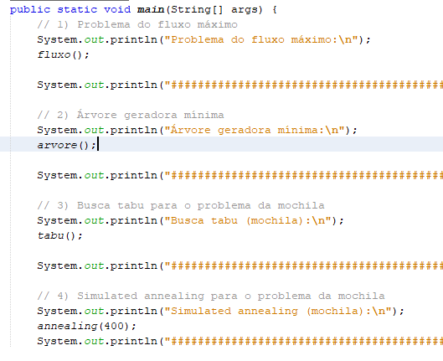
Chamando todos os algoritmos

Slide 4
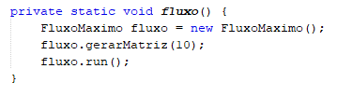
Fluxo

Slide 5
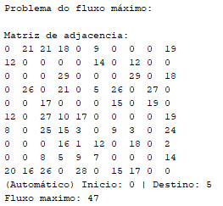
Fluxo Resultado

Slide 6
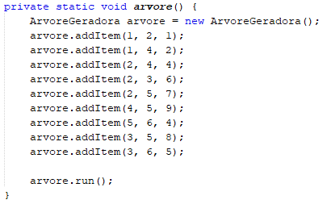
Arvore

Slide 7
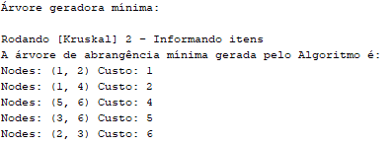
Arvore Resultado

Slide 8
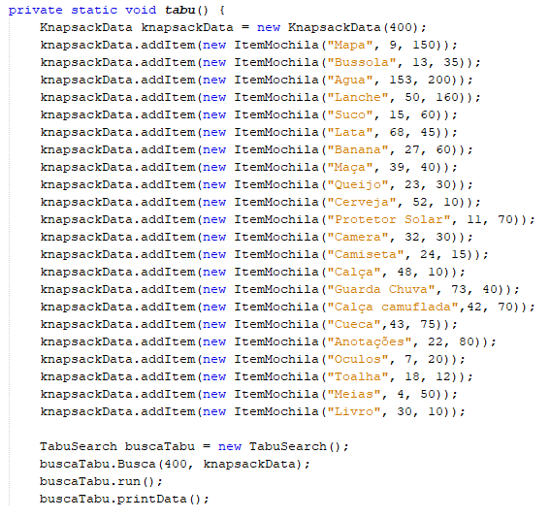
TaBu

Slide 9
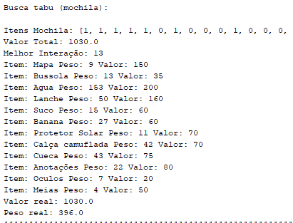
Tabu Resultado

Slide 10
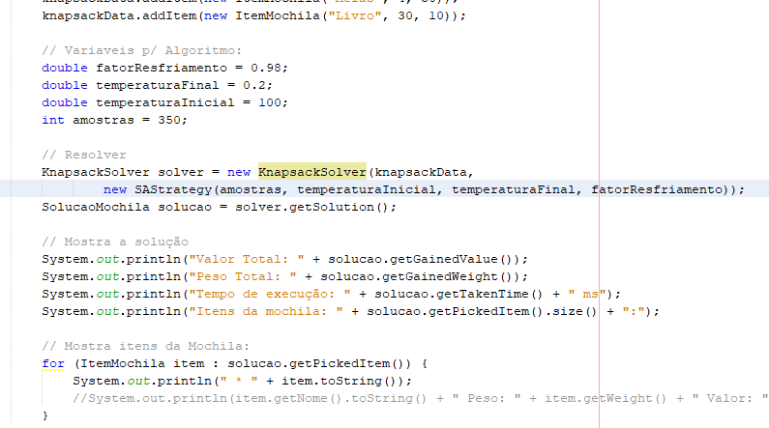
Annealing

Slide 11
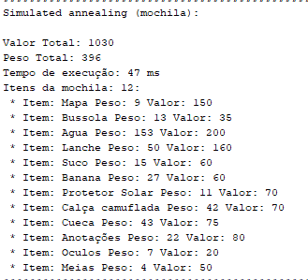
Resultado Annealing

